Slide 1
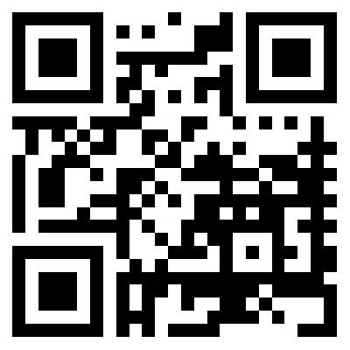
"Pimp my Field-Trip" oder "Wie macht man einen Lehrausgang 4.0?"
Innsbruck Rallye
Tiroler Bildungsinstitut
Medienzentrum Tirol

Slide 2
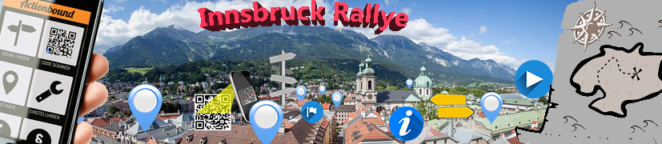
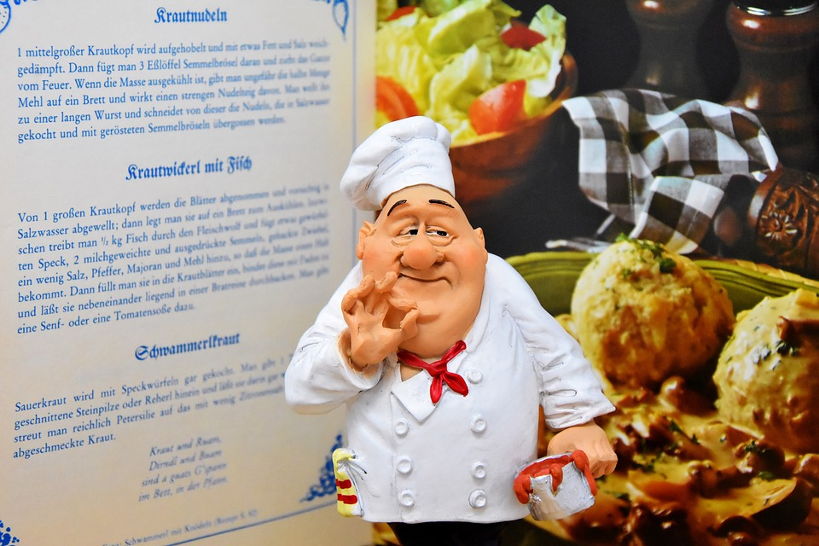
Rezept
1 frisch geerntete Gegend
2 Handvoll interessanter Orte
1 Prise spannendes Storytelling
13 bunte Quizfragen
8 Stk. QR-Codes
7 würzige Aufgaben
1 Schnitte Humor
1 Packung WLAN
Zubereitung:
alle Ingredienzien in eine App schütten
gut mischen und mit Bildern, Videos & Audioaufnahmen abschmecken
auf einem Smartphone oder Tablet anrichten & genießen
Guten Bildungs-Appetit!

Slide 3
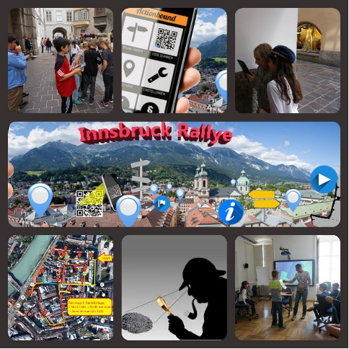
entwickelt mit der Pädagogischen Hochschule Tirol
didaktischer Ansatz: „Seamless Mobile Learning“
mit der App „Actionbound“ (www.actionbound.de) erstellt
im 1. Jahr ca. 1000 Kinder samt Begleitpersonen, Studierende & Lehrpersonen
für Volksschule (Schulstufe 3 u. 4) & Sekundarstufe I (Schulstufe 5 u. 6)
Termine (wetterunabhängig) an Schultagen ab 09:00 Uhr
€ 3,-- pro SchülerIn
Länge ca. 2 km
Dauer ca. 1,5h (inkl. Einführung & Siegerehrung ca. 2,5h)

Slide 4
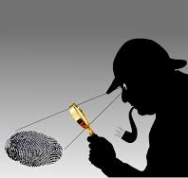
Nach einer technischen & thematischen Einführung geht es in Gruppen auf Verbrecherjagd.
Acht der weltberühmten Goldschindeln am Goldenen Dachl wurden entwendet.
Die Täter wurden auf frischer Tat ertappt, haben es aber auf ihrer Flucht noch geschafft, die gestohlenen Schindeln zu verstecken.
Was sie nicht bedacht haben: Die wertvollen Schindeln sind mit Codes versehen. Bei der Suche helfen nun die Tablets.

Slide 5
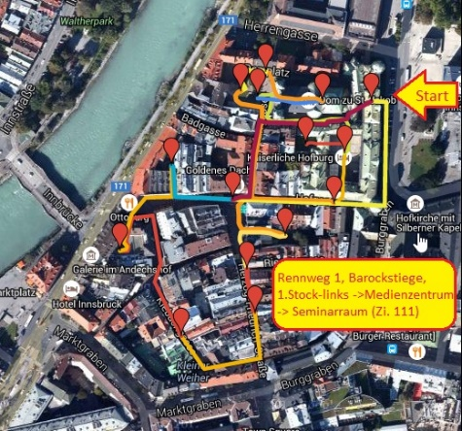
Durch das Lösen von Rätseln und verschiedenen Aufgaben werden die Kinder zu den jeweiligen Verstecken geführt.
Unter anderem müssen die Schülerinnen und Schüler an bestimmten Sehenswürdigkeiten Fotos knipsen und weitere Beweise sichern.
Die geknipsten Fotos & Videos werden zentral gespeichert und können in der Klasse zur direkten Weiterarbeit eingesetzt werden.

Slide 6
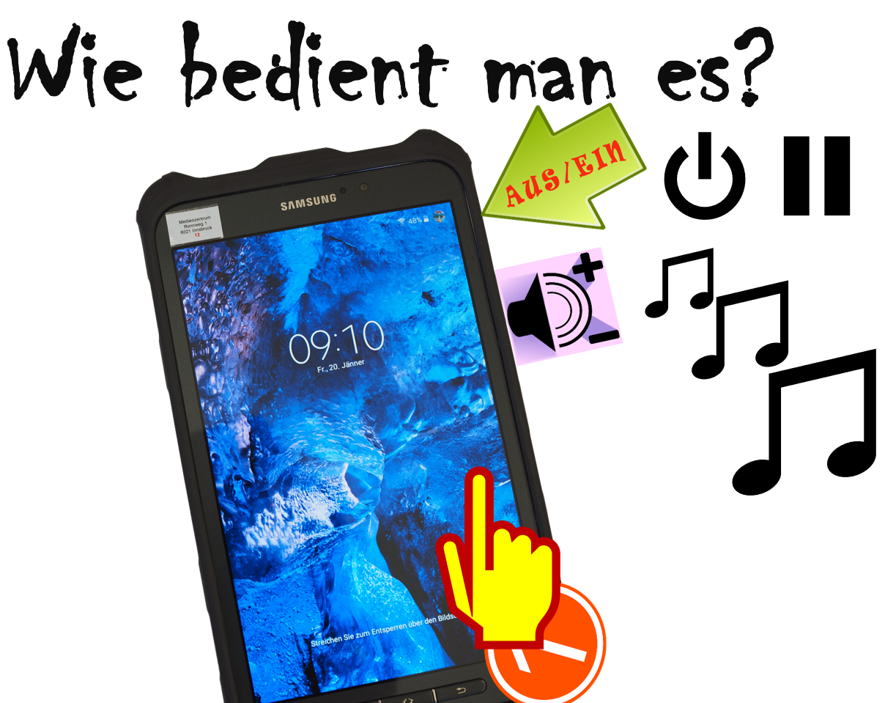
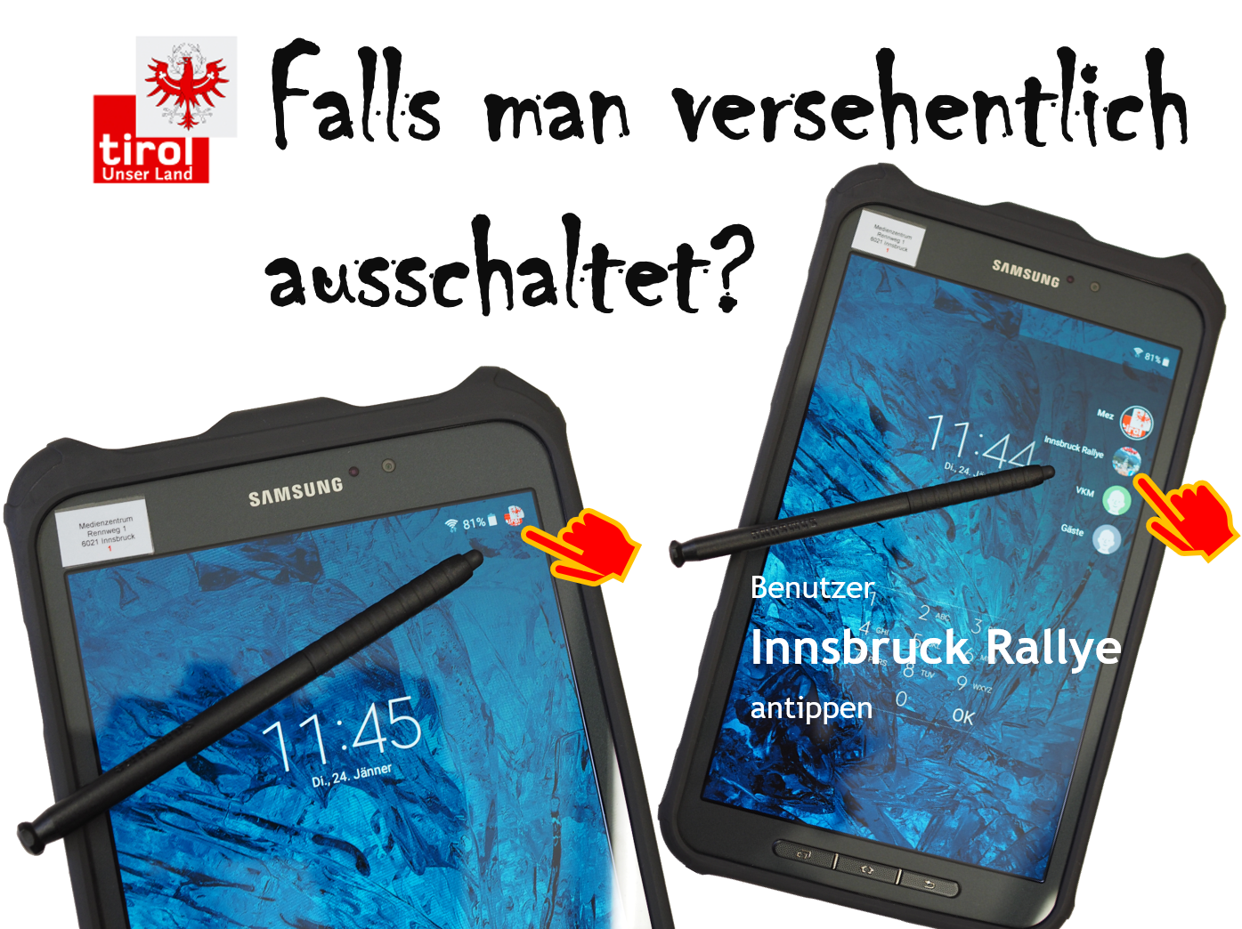
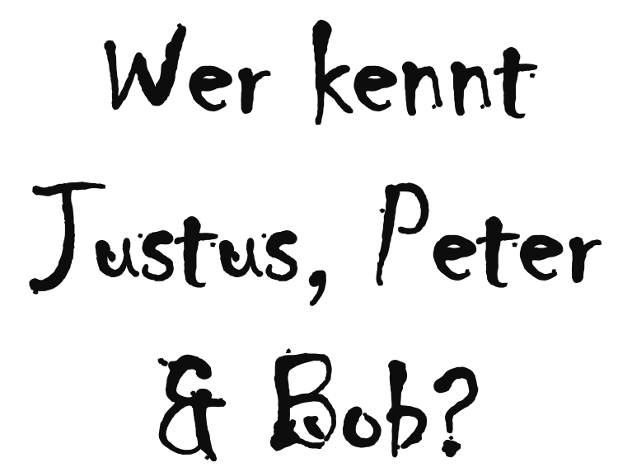
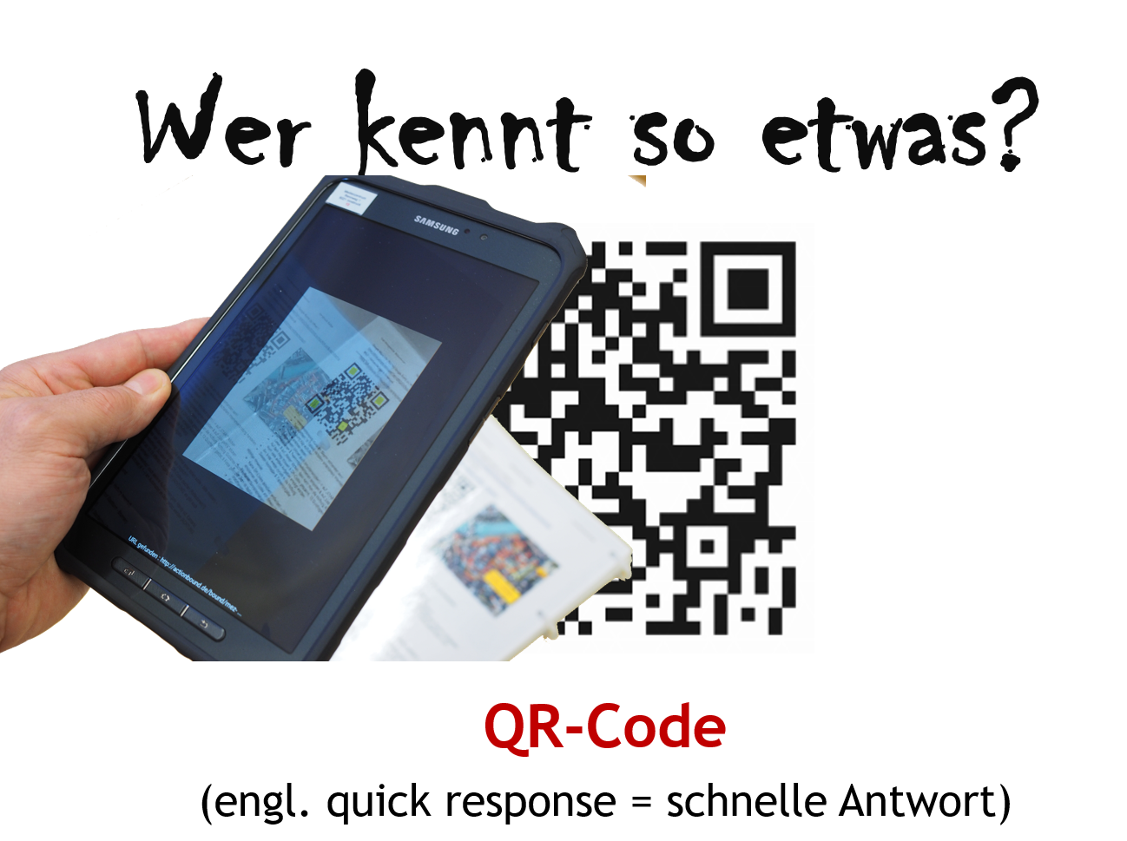
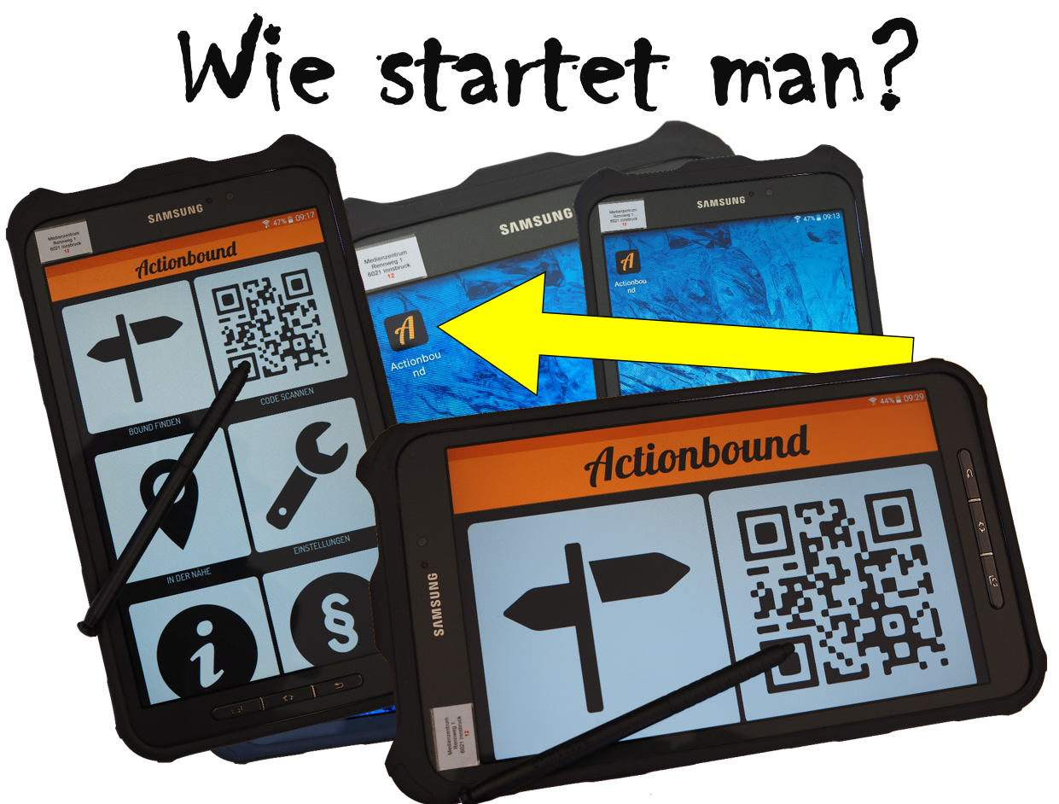
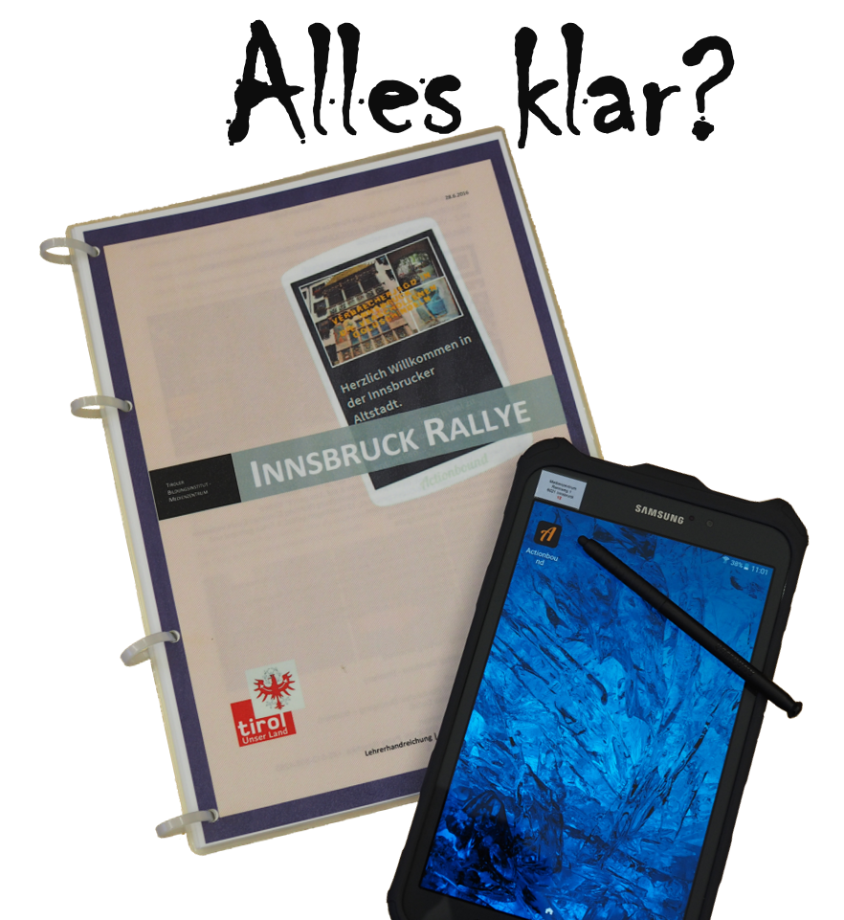

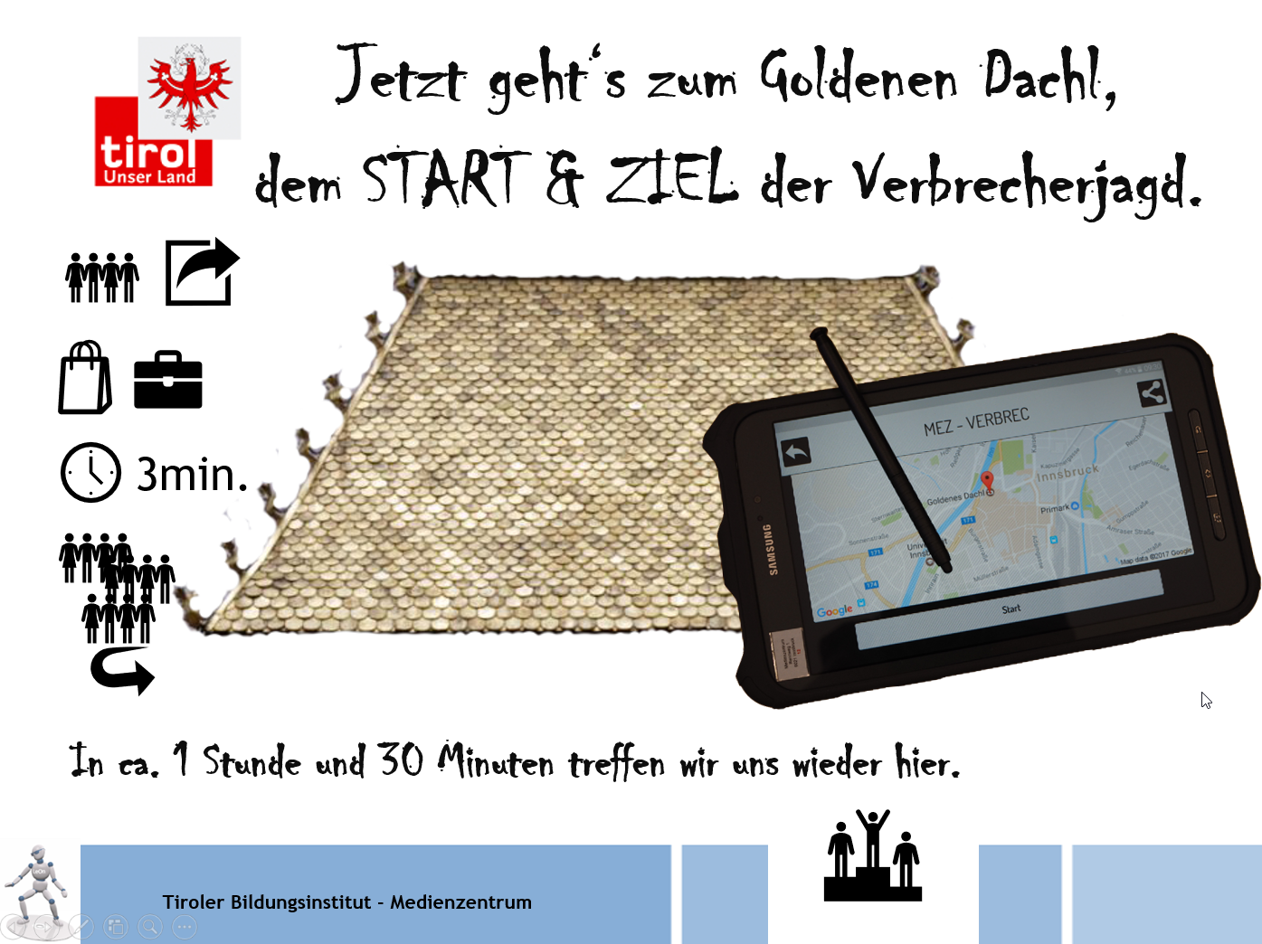
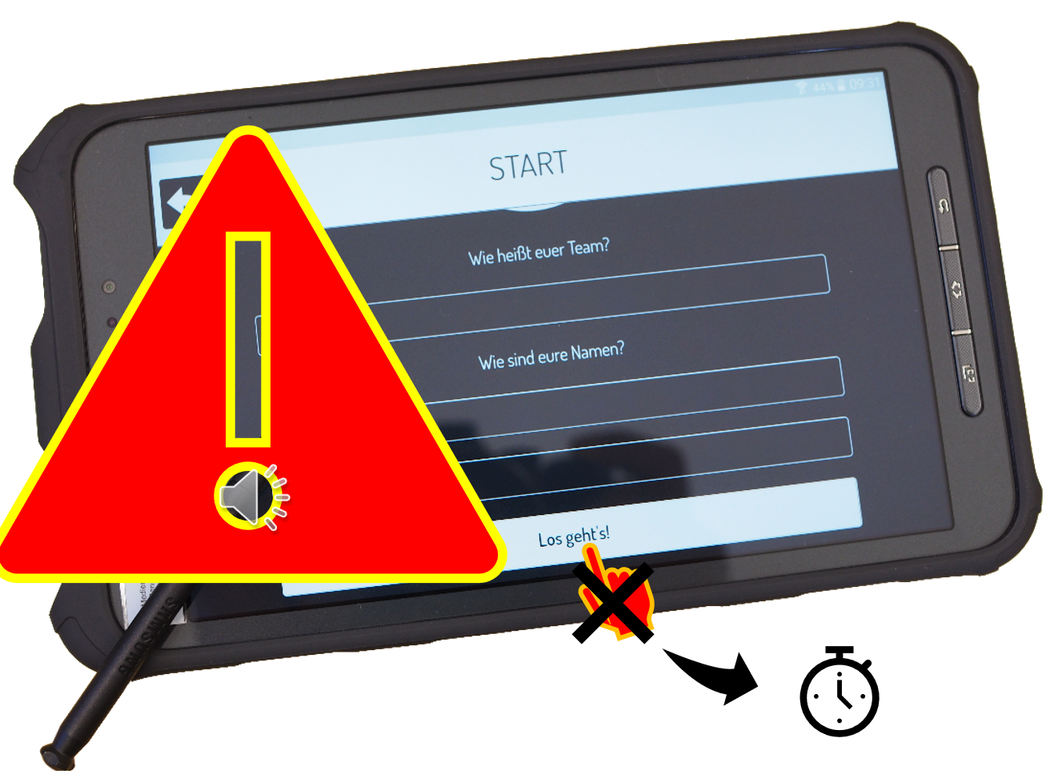
Eine altersgerechte Einführung & Abschlussmoderation bilden den Rahmen für die Rallye.

Slide 7
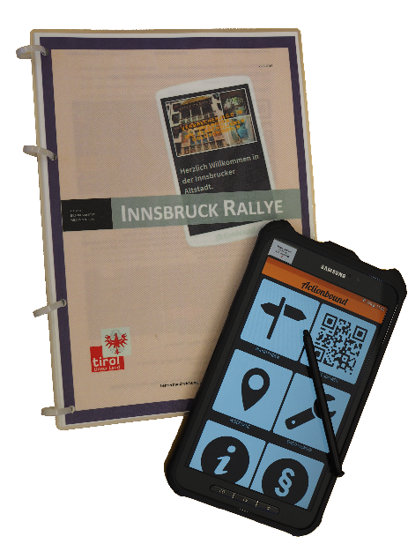
Organisation/ Ablauf
Bewerbung - DirektorInnen Verteiler der Tiroler Schulen
Anmeldungen – Terminvergabe & SchülerInnenliste/ Gruppen
Wartung (Updates)& Vorbereitung der Tablets/ Präsentation
Begrüßung mit Gruppenfoto
Thematische und technische Einführung (ca.20min)
Gestaffelter Start (alle 3min/ Countdown)
Absolvieren der Rallye (ca. 1h 30min) – Herstellung der personalisierten Urkunden mit Gruppenfoto)
Siegerermittlung, Urkundenverteilung & Verabschiedung (ca. 20min)
Bereitstellen der gemachten Medien (Cloud-Service)
Datenbereinigung und Reinigung der Tablets

Slide 8
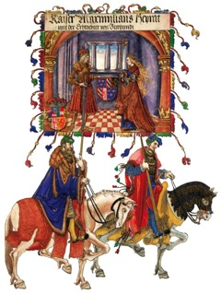
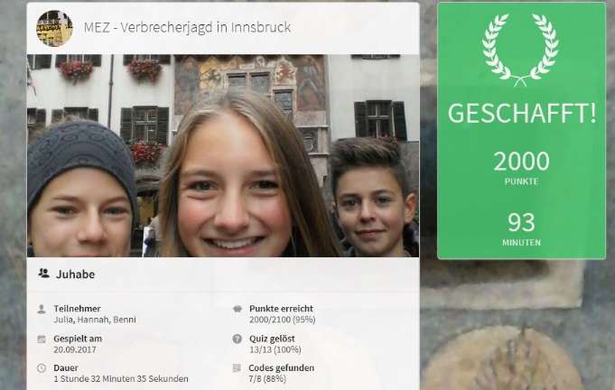
Aviso:
Maximilian Rallyes
2019
Orte: Innsbruck, Hall & Kufstein
mit Geschichten von Thomas Brezina
ab 24. April 2019

Slide 9
Tiroler Bildungsinstitut – Medienzentrum
des Landes Tirol
Hofburg, Rennweg 1, 6021 Innsbruck
0512/508-4292
www.tirol.gv.at/medienzentrum
http://portal.tirol.gv.at (Medienkatalog und LeOn)
medienzentrum@tirol.gv.at
Montag bis Donnerstag:
08:00 bis 12:00 & 13:00 bis 16:00 Uhr
Freitag: 08:00 bis 12:00 Uhr

